Slide 1
Ukázková prezentace
Test Informatiky

Slide 2
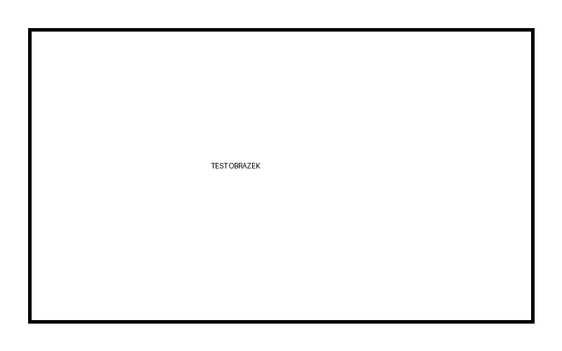
Obsah prezentace
Excel
Word
PowerPoint

Slide 3
Tabulka a tvary
Program | Úkol | Body
Excel | Vzorce | 10
Word | Formátování | 10
HOTOVO

Slide 4
Graf výsledků

